Slide 1
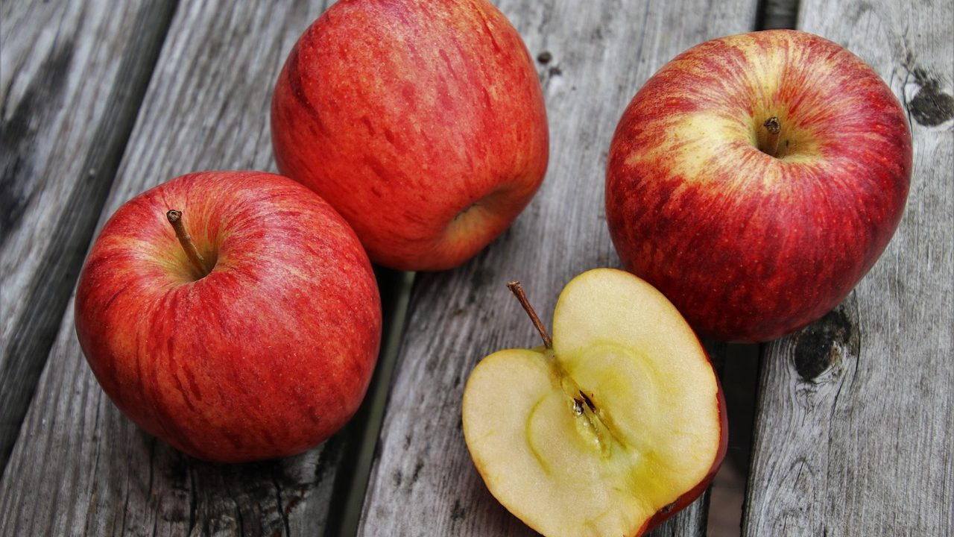
Naranja: qué aporta y
cómo llevarla a la
mesa
Salud y Estética
Ver el OA en saludyestetica.lumbre.lat
Notes:
Objeto de aprendizaje de Lumbre · Salud y Estética
Enlace: https://saludyestetica.lumbre.lat/object/sye-bib-oa06-naranja

Slide 2
Acerca de este OA · 1 de 2
Objetivo
Distinguir qué aporta la naranja entera frente al jugo, medir una porción con medidas caseras y decidir cómo elegirla, lavarla, guardarla y servirla sin convertirla en remedio ni en obligación.
Descripción
Ficha de la biblioteca de alimentos: qué aporta la naranja, cómo se mide una porción casera, cómo llevarla a la mesa, una preparación sencilla, compra y conservación, y los mitos más frecuentes.
Naranja: qué aporta y cómo llevarla a la mesa
2 / 66
Notes:
Enlace al OA: https://saludyestetica.lumbre.lat/object/sye-bib-oa06-naranja

Slide 3
Acerca de este OA · 2 de 2
Autoría: Salud y Estética
Etiquetas: naranja · cítricos · vitamina C · jugo · fibra · conservación
Naranja: qué aporta y cómo llevarla a la mesa
3 / 66
Notes:
Continuación de «Acerca de este OA» (2 de 2).

Slide 4
Naranja: qué aporta y cómo llevarla a la mesa · 1 de 2
Público y alcance
Cualquier persona que compra, cocina o quiere entender un alimento.
Caso ficticio. Raúl —nombre inventado— tiene un puesto de jugos en un mercado y, en casa, una jarra de jugo de naranja nunca falta. Su hija de doce años prefiere el jugo a la fruta y su madre le dice que así «toma más vitaminas». Una clienta le pide naranjas «para el resfriado» y otra le pregunta si la cáscara se puede rallar en un pastel.
Naranja: qué aporta y cómo llevarla a la mesa
4 / 66

Slide 5
Naranja: qué aporta y cómo llevarla a la mesa · 2 de 2
Raúl quiere responder sin exagerar: no sabe si un vaso de jugo equivale a comerse una naranja, si la bolsa debe ir al refrigerador o si la parte blanca se tira siempre. Esta ficha separa la fruta entera del jugo, propone medidas caseras y explica cómo elegir, lavar y guardar la naranja sin convertirla en remedio.
Al final podrá decidir qué vender, qué servir en casa y qué dejar para ocasiones.
Naranja: qué aporta y cómo llevarla a la mesa
5 / 66
Notes:
Continuación de «Naranja: qué aporta y cómo llevarla a la mesa» (2 de 2).

Slide 6
Qué aporta la naranja · 1 de 2
La naranja es una fruta con mucha agua, azúcares propios, fibra y vitamina C. La pulpa aporta fibra y la parte blanca que rodea los gajos también, aunque a muchas personas les moleste su sabor amargo y la retiren. También aporta potasio, folato y carotenoides, los compuestos que dan color a la fruta.
Naranja: qué aporta y cómo llevarla a la mesa
6 / 66

Slide 7
Qué aporta la naranja · 2 de 2
No es una fuente importante de proteína ni de grasa, y su vitamina C varía con la variedad, la madurez y el tiempo de guarda: una naranja vieja o mal conservada no aporta lo mismo que una recién cortada. Comer naranja no cura un resfriado ni sustituye una alimentación variada; lo que hace es sumar agua, fibra y micronutrientes a lo que ya comes.
El jugo conserva parte de la vitamina C y los azúcares, pero deja atrás la masticación y buena parte de la fibra, sobre todo cuando se cuela.
Naranja: qué aporta y cómo llevarla a la mesa
7 / 66
Notes:
Continuación de «Qué aporta la naranja» (2 de 2).

Slide 8
Porción y medida casera · 1 de 3
Una porción casera es una naranja mediana o una taza de gajos. Para un niño pequeño, media naranja o unos cuantos gajos suele ser suficiente; para un adulto, una pieza entera es una colación razonable. La cáscara no se come, pero se lava porque el cuchillo la atraviesa.
La parte blanca se puede comer o retirar según el gusto; si se retira toda, se pierde algo de fibra. Un vaso de jugo puede llevar dos o tres naranjas y se bebe en menos tiempo del que tomaría pelar y masticar una sola, así que no es la misma medida. Para la mesa, calcula una naranja por persona y corta más si hay niños.
Naranja: qué aporta y cómo llevarla a la mesa
8 / 66

Slide 9
Porción y medida casera · 2 de 3
No hace falta pesar la fruta: la pieza, la taza y el vaso son medidas suficientes para decidir una porción cotidiana.
Alcance de esta ficha
Ficha informativa de un alimento de la biblioteca. Explica qué aporta la naranja, cómo se mide una porción casera y cómo se elige o conserva; no prescribe dietas ni sustituye una consulta.
Naranja: qué aporta y cómo llevarla a la mesa
9 / 66
Notes:
Continuación de «Porción y medida casera» (2 de 3).

Slide 10
Porción y medida casera · 3 de 3
El jugo no reemplaza la fruta
Un vaso de jugo puede llevar varias naranjas, pierde la masticación y buena parte de la fibra. Tómarlo no es equivalente a comerse una pieza entera.
Lava antes de cortar
La cáscara también se lava cuando sólo vas a exprimir la fruta: el cuchillo y las manos arrastran lo que hay en la superficie hacia la pulpa.
Naranja: qué aporta y cómo llevarla a la mesa
10 / 66
Notes:
Continuación de «Porción y medida casera» (3 de 3).

Slide 11
Cómo llevarla a la mesa · 1 de 2
La naranja se come entera, en gajos, en ensalada o como ralladura. En gajos combina con jícama, betabel, hinojo, aguacate, nueces y queso fresco; la ralladura perfuma yogur, avena o un aderezo. En el desayuno, una naranja entera al lado de huevo o frijol suma fibra y agua; en la comida, una ensalada con gajos y hojas verdes cambia la textura del plato.
Naranja: qué aporta y cómo llevarla a la mesa
11 / 66

Slide 12
Cómo llevarla a la mesa · 2 de 2
Si la sirves con chile y limón, ya tiene sabor suficiente: no necesita azúcar ni miel. El jugo puede acompañar una comida, pero conviene tratarlo como bebida ocasional y no como la fruta del día. Para llevar, los gajos van en un recipiente cerrado y se comen el mismo día; la naranja entera viaja mejor y se pela en el momento.
Ninguna combinación vuelve la naranja más medicinal: sólo cambia el sabor y lo que acompaña al plato.
Naranja: qué aporta y cómo llevarla a la mesa
12 / 66
Notes:
Continuación de «Cómo llevarla a la mesa» (2 de 2).

Slide 13
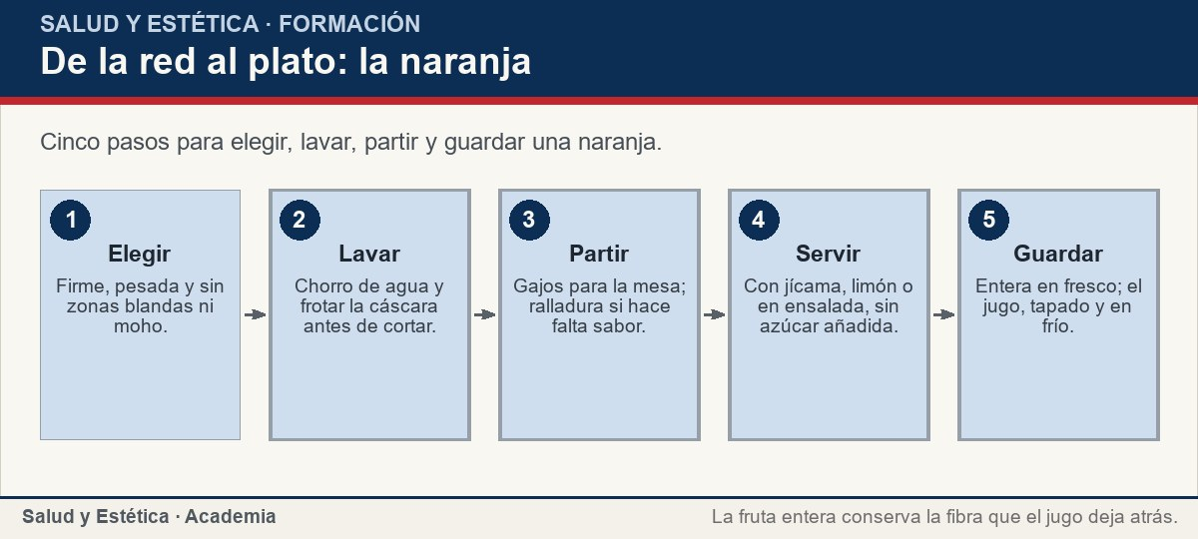
Cómo llevarla a la mesa
Cinco pasos para elegir, lavar, partir y guardar una naranja.
Ver imagen original en el OA
Notes:
Imagen del OA: assets/fig-1-flujo.jpg
Texto alternativo: De la red al plato: la naranja
Pie: Cinco pasos para elegir, lavar, partir y guardar una naranja.
Enlace: https://saludyestetica.lumbre.lat/object/sye-bib-oa06-naranja

Slide 14
Una preparación sencilla · 1 de 2
Ensalada de naranja, jícama y limón. Lava la naranja y la jícama bajo el chorro de agua y sécalas. Pela la jícama y córtala en bastones; pela la naranja y separa los gajos, retirando la parte blanca que te estorbe. Coloca la jícama y los gajos en un tazón hondo.
Exprime medio limón, agrega una pizca de sal y, si te gusta, chile en polvo. Revuelve con cuidado para no romper los gajos y sirve de inmediato. Si la preparas para llevar, guarda el limón aparte y mezcla antes de comer. No hace falta azúcar: el jugo que sueltan los gajos endulza la jícama.
Naranja: qué aporta y cómo llevarla a la mesa
14 / 66

Slide 15
Una preparación sencilla · 2 de 2
Lava bien la tabla y el cuchillo después de cortar la cáscara, y lávate las manos antes de servir.
Naranja: qué aporta y cómo llevarla a la mesa
15 / 66
Notes:
Continuación de «Una preparación sencilla» (2 de 2).

Slide 16
Una preparación sencilla
Situaciones frecuentes con la naranja y una decisión posible. No es una prescripción: ordena la compra y el servicio.
Naranja: qué aporta y cómo llevarla a la mesa
16 / 66
Notes:
Título completo de la tabla que sigue.

Slide 17
Tabla · 1 de 2
Situación | Qué observar | Decisión posible
La naranja está firme y pesada | Buena señal | Lávala y cómela entera o en gajos.
Tiene una zona blanda | Puede estar pasada | Sepárala y descártala si huele mal.
La cáscara tiene moho | El moho puede ir más allá de lo visible | Desecha la pieza; no la laves para aprovecharla.
Quieres jugo para toda la semana | El jugo pierde fibra y se deteriora | Exprime lo del día y guárdalo tapado en frío.
Naranja: qué aporta y cómo llevarla a la mesa
17 / 66
Notes:
Tabla del OA: Tabla
Enlace: https://saludyestetica.lumbre.lat/object/sye-bib-oa06-naranja

Slide 18
Tabla · 2 de 2
Situación | Qué observar | Decisión posible
El niño rechaza la fruta entera | Prefiere beber | Ofrece gajos o media naranja antes que un vaso grande.
Vas a rallar la cáscara | La superficie puede traer tierra | Lava y frota la pieza; usa sólo la parte coloreada.
Naranja: qué aporta y cómo llevarla a la mesa
18 / 66
Notes:
Tabla del OA: Tabla
Enlace: https://saludyestetica.lumbre.lat/object/sye-bib-oa06-naranja

Slide 19
Compra, conservación e higiene · 1 de 2
Elige naranjas firmes, pesadas para su tamaño y con la cáscara entera, sin zonas blandas, grietas profundas ni moho. El color verde en una parte no siempre significa que esté inmadura: depende de la variedad y del clima. Una cáscara muy gruesa no garantiza más jugo.
Naranja: qué aporta y cómo llevarla a la mesa
19 / 66

Slide 20
Compra, conservación e higiene · 2 de 2
En casa, las naranjas enteras duran varios días en un lugar fresco y ventilado; si hace calor o las vas a guardar más tiempo, el refrigerador las conserva mejor. Lávalas antes de partirlas, aunque no comas la cáscara, porque el cuchillo arrastra lo que hay en la superficie. Lávate las manos y limpia la tabla después de manipular cáscaras.
El jugo recién hecho se guarda tapado en el refrigerador y se consume pronto; si huele a fermentado o cambia de sabor, se descarta. No hace falta lavar la fruta con jabón ni con productos de limpieza.
Naranja: qué aporta y cómo llevarla a la mesa
20 / 66
Notes:
Continuación de «Compra, conservación e higiene» (2 de 2).

Slide 21
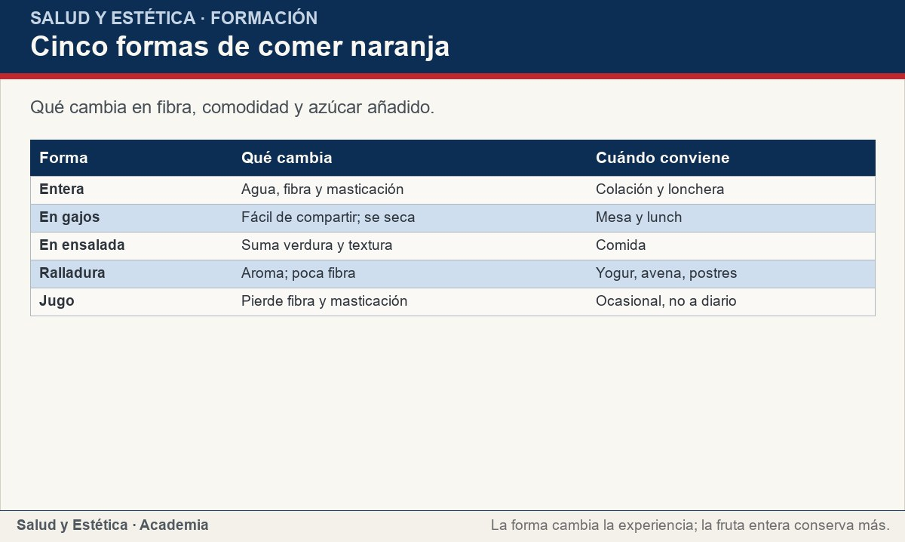
Compra, conservación e higiene
Qué cambia en fibra, comodidad y azúcar añadido.
Ver imagen original en el OA
Notes:
Imagen del OA: assets/fig-2-matriz.jpg
Texto alternativo: Cinco formas de comer naranja
Pie: Qué cambia en fibra, comodidad y azúcar añadido.
Enlace: https://saludyestetica.lumbre.lat/object/sye-bib-oa06-naranja

Slide 22
Mitos frecuentes · 1 de 2
«La naranja cura el resfriado»: no. Aporta vitamina C y agua, pero no reemplaza una alimentación variada ni un tratamiento indicado por un profesional. «Un jugo es lo mismo que una naranja»: no; el jugo pierde masticación y buena parte de la fibra, y un vaso puede llevar varias piezas. «La naranja en ayunas quema grasa»: ningún alimento hace eso; lo que cambia es el conjunto del día.
Naranja: qué aporta y cómo llevarla a la mesa
22 / 66

Slide 23
Mitos frecuentes · 2 de 2
«El ácido daña el estómago»: a muchas personas no les molesta, pero si tienes reflujo o molestias al comer cítricos, ajusta la cantidad y consulta si persiste. «La parte blanca es basura»: aporta fibra; retirarla es una decisión de sabor, no una obligación. «La cáscara no sirve»: la ralladura perfuma, siempre que la laves.
Ninguna de estas ideas convierte la naranja en medicina ni en enemiga.
Naranja: qué aporta y cómo llevarla a la mesa
23 / 66
Notes:
Continuación de «Mitos frecuentes» (2 de 2).

Slide 24
Mitos frecuentes · Cómo elegir, partir y guardar naranjas · Paso 1 de 6
Pesa la pieza en la mano
Una naranja firme y pesada para su tamaño suele tener más jugo. Evita las que se sienten ligeras o con zonas blandas.
Naranja: qué aporta y cómo llevarla a la mesa
24 / 66
Notes:
Recorrido: Cómo elegir, partir y guardar naranjas
Paso 1 de 6: Pesa la pieza en la mano
Texto del paso: Una naranja firme y pesada para su tamaño suele tener más jugo. Evita las que se sienten ligeras o con zonas blandas.
Enlace: https://saludyestetica.lumbre.lat/object/sye-bib-oa06-naranja

Slide 25
Mitos frecuentes · Cómo elegir, partir y guardar naranjas · Paso 2 de 6
Mira la cáscara
Busca una superficie entera, sin grietas profundas, moho ni manchas blandas. El color verde parcial no siempre indica falta de madurez.
Naranja: qué aporta y cómo llevarla a la mesa
25 / 66
Notes:
Recorrido: Cómo elegir, partir y guardar naranjas
Paso 2 de 6: Mira la cáscara
Texto del paso: Busca una superficie entera, sin grietas profundas, moho ni manchas blandas. El color verde parcial no siempre indica falta de madurez.
Enlace: https://saludyestetica.lumbre.lat/object/sye-bib-oa06-naranja

Slide 26
Mitos frecuentes · Cómo elegir, partir y guardar naranjas · Paso 3 de 6
Lava y frota
Enjuaga la pieza bajo el chorro y frótala con la mano o un cepillo suave. Aunque no comas la cáscara, el cuchillo la atraviesa.
Naranja: qué aporta y cómo llevarla a la mesa
26 / 66
Notes:
Recorrido: Cómo elegir, partir y guardar naranjas
Paso 3 de 6: Lava y frota
Texto del paso: Enjuaga la pieza bajo el chorro y frótala con la mano o un cepillo suave. Aunque no comas la cáscara, el cuchillo la atraviesa.
Enlace: https://saludyestetica.lumbre.lat/object/sye-bib-oa06-naranja

Slide 27
Mitos frecuentes · Cómo elegir, partir y guardar naranjas · Paso 4 de 6
Decide el corte
Gajos para la mesa, mitades para exprimir, ralladura para perfumar. Si usas ralladura, lava la pieza con más cuidado.
Naranja: qué aporta y cómo llevarla a la mesa
27 / 66
Notes:
Recorrido: Cómo elegir, partir y guardar naranjas
Paso 4 de 6: Decide el corte
Texto del paso: Gajos para la mesa, mitades para exprimir, ralladura para perfumar. Si usas ralladura, lava la pieza con más cuidado.
Enlace: https://saludyestetica.lumbre.lat/object/sye-bib-oa06-naranja

Slide 28
Mitos frecuentes · Cómo elegir, partir y guardar naranjas · Paso 5 de 6
Sirve sin azúcar
Prueba la fruta antes de endulzar. El limón y el chile cambian el sabor sin añadir azúcar; el jugo se sirve solo o con agua.
Naranja: qué aporta y cómo llevarla a la mesa
28 / 66
Notes:
Recorrido: Cómo elegir, partir y guardar naranjas
Paso 5 de 6: Sirve sin azúcar
Texto del paso: Prueba la fruta antes de endulzar. El limón y el chile cambian el sabor sin añadir azúcar; el jugo se sirve solo o con agua.
Enlace: https://saludyestetica.lumbre.lat/object/sye-bib-oa06-naranja

Slide 29
Mitos frecuentes · Cómo elegir, partir y guardar naranjas · Paso 6 de 6
Guarda lo que sobra
Las piezas enteras van a un lugar fresco o al refrigerador. El jugo, tapado y en frío, se consume pronto; los gajos, el mismo día.
Naranja: qué aporta y cómo llevarla a la mesa
29 / 66
Notes:
Recorrido: Cómo elegir, partir y guardar naranjas
Paso 6 de 6: Guarda lo que sobra
Texto del paso: Las piezas enteras van a un lugar fresco o al refrigerador. El jugo, tapado y en frío, se consume pronto; los gajos, el mismo día.
Enlace: https://saludyestetica.lumbre.lat/object/sye-bib-oa06-naranja

Slide 30
Mitos frecuentes · Caso ficticio: el puesto de jugos de Raúl · Paso 1 de 3
Los datos del caso
Caso ficticio. Raúl, nombre inventado, vende jugo y fruta. Su hija prefiere el jugo, una clienta pide naranjas «para el resfriado» y otra quiere ralladura para un pastel. En casa la jarra de jugo se acaba antes que la fruta.
Naranja: qué aporta y cómo llevarla a la mesa
30 / 66
Notes:
Recorrido: Caso ficticio: el puesto de jugos de Raúl
Paso 1 de 3: Los datos del caso
Texto del paso: Caso ficticio. Raúl, nombre inventado, vende jugo y fruta. Su hija prefiere el jugo, una clienta pide naranjas «para el resfriado» y otra quiere ralladura para un pastel. En casa la jarra de jugo se acaba antes que la fruta.
Enlace: https://saludyestetica.lumbre.lat/object/sye-bib-oa06-naranja

Slide 31
Mitos frecuentes · Caso ficticio: el puesto de jugos de Raúl · Paso 2 de 3
Lo que se observa
El jugo de varias naranjas se bebe en minutos y no exige masticar; la fruta entera tarda más y conserva la fibra. La vitamina C no cura un resfriado, y la ralladura sólo es segura si la cáscara se lava. La bolsa no necesita refrigeración inmediata, pero dura más en frío.
Naranja: qué aporta y cómo llevarla a la mesa
31 / 66
Notes:
Recorrido: Caso ficticio: el puesto de jugos de Raúl
Paso 2 de 3: Lo que se observa
Texto del paso: El jugo de varias naranjas se bebe en minutos y no exige masticar; la fruta entera tarda más y conserva la fibra. La vitamina C no cura un resfriado, y la ralladura sólo es segura si la cáscara se lava. La bolsa no necesita refrigeración inmediata, pero dura más en frío.
Enlace: https://saludyestetica.lumbre.lat/object/sye-bib-oa06-naranja

Slide 32
Mitos frecuentes · Caso ficticio: el puesto de jugos de Raúl · Paso 3 de 3
Lo que se decide
Raúl ofrece media naranja en gajos a su hija y deja el jugo para el desayuno del domingo. Vende la fruta entera como fruta, no como remedio, y explica que la ralladura se lava antes de usarse. Guarda las naranjas en un cajón ventilado y pasa al refrigerador las que no venderá pronto.
Naranja: qué aporta y cómo llevarla a la mesa
32 / 66
Notes:
Recorrido: Caso ficticio: el puesto de jugos de Raúl
Paso 3 de 3: Lo que se decide
Texto del paso: Raúl ofrece media naranja en gajos a su hija y deja el jugo para el desayuno del domingo. Vende la fruta entera como fruta, no como remedio, y explica que la ralladura se lava antes de usarse. Guarda las naranjas en un cajón ventilado y pasa al refrigerador las que no venderá pronto.
Enlace: https://saludyestetica.lumbre.lat/object/sye-bib-oa06-naranja

Slide 33
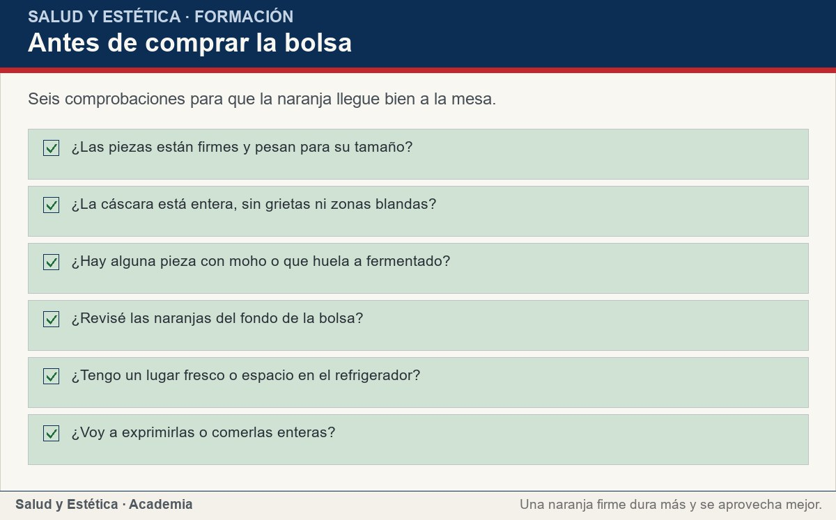
Mitos frecuentes
Seis comprobaciones para que la naranja llegue bien a la mesa.
Ver imagen original en el OA
Notes:
Imagen del OA: assets/fig-3-checklist.jpg
Texto alternativo: Antes de comprar la bolsa
Pie: Seis comprobaciones para que la naranja llegue bien a la mesa.
Enlace: https://saludyestetica.lumbre.lat/object/sye-bib-oa06-naranja

Slide 34
Errores frecuentes · 1 de 2
•
Sustituir la fruta entera por jugo a diario. El jugo se bebe rápido, puede llevar varias naranjas y pierde buena parte de la fibra. No es equivalente a comerse una pieza.
•
Lavar la fruta con jabón o desinfectante. La cáscara se lava con agua y frotación. Los productos de limpieza no están pensados para ingerirse y pueden dejar residuos.
•
Tirar toda la parte blanca por costumbre. La parte blanca aporta fibra. Si su amargor molesta, se retira en parte, pero no es obligatorio eliminarla por completo.
Naranja: qué aporta y cómo llevarla a la mesa
34 / 66

Slide 35
Errores frecuentes · 2 de 2
•
Exprimir una jarra y dejarla fuera del refrigerador. El jugo se deteriora más rápido que la fruta entera. Lo que no se consume pronto se tapa y se guarda en frío, o se descarta si huele mal.
Naranja: qué aporta y cómo llevarla a la mesa
35 / 66
Notes:
Continuación de «Errores frecuentes» (2 de 2).

Slide 36
Criterios para decidir · 1 de 2
1.
Si la naranja tiene moho o huele a fermentado, descártala.
2.
Si vas a rallar la cáscara, lávale y frótala antes de usarla.
3.
Si preparas jugo, hazlo para el día y guárdalo tapado en frío.
4.
Si quieres una colación, elige la fruta entera antes que el jugo.
5.
Si tienes reflujo o molestias con los cítricos, ajusta la porción y consulta si persiste.
Naranja: qué aporta y cómo llevarla a la mesa
36 / 66

Slide 37
Criterios para decidir · 2 de 2
Límites y escalamiento
Consulta a un profesional sanitario si después de comer naranja aparece picor en la boca, hinchazón de labios o garganta, ronchas o dificultad para respirar; esto último es una urgencia. También si tienes molestias digestivas persistentes, reflujo que empeora o una condición diagnosticada que te haga dudar sobre la porción de fruta o sobre el jugo. Esa decisión se ajusta con tu equipo de salud. Esta ficha no diagnostica ni prescribe y no sustituye una consulta.
Naranja: qué aporta y cómo llevarla a la mesa
37 / 66
Notes:
Continuación de «Criterios para decidir» (2 de 2).

Slide 38
Actividad 1 · Opción múltiple
Sección: Comprueba lo que aprendiste
¿Qué diferencia hay entre una naranja entera y un vaso de jugo?
A) El jugo conserva más fibra porque no se mastica.
B) El jugo pierde masticación y buena parte de la fibra, y puede llevar varias piezas.
C) La fruta entera no aporta vitamina C.
D) El jugo siempre tiene menos azúcar que la fruta.
Naranja: qué aporta y cómo llevarla a la mesa
38 / 66
Notes:
Solución: B) El jugo pierde masticación y buena parte de la fibra, y puede llevar varias piezas.
Explicación: El jugo conserva agua, azúcares y parte de la vitamina C, pero deja atrás la masticación y buena parte de la fibra. Un vaso puede concentrar varias naranjas.
Evidencia: La sección «Qué aporta» y el mito del jugo lo explican.
Enlace al OA: https://saludyestetica.lumbre.lat/object/sye-bib-oa06-naranja

Slide 39
Actividad 2 · Opción múltiple
Sección: Comprueba lo que aprendiste
¿Cuál es una porción casera razonable de naranja para un adulto?
A) Una naranja mediana o una taza de gajos.
B) Una caja completa.
C) Sólo la cáscara rallada.
D) Tres vasos de jugo al día.
Naranja: qué aporta y cómo llevarla a la mesa
39 / 66
Notes:
Solución: A) Una naranja mediana o una taza de gajos.
Explicación: La ficha mide con piezas y tazas: una naranja mediana o una taza de gajos es una porción casera. No hace falta pesar la fruta.
Evidencia: La sección «Porción y medida casera» usa medidas de cocina, no gramos.
Enlace al OA: https://saludyestetica.lumbre.lat/object/sye-bib-oa06-naranja

Slide 40
Actividad 3 · Verdadero o falso
Sección: Comprueba lo que aprendiste
La naranja cura el resfriado.
A) Verdadero
B) Falso
Naranja: qué aporta y cómo llevarla a la mesa
40 / 66
Notes:
Solución: Falso
Explicación: Aporta vitamina C y agua, pero no reemplaza una alimentación variada ni un tratamiento indicado por un profesional. Ningún alimento cura por sí solo.
Evidencia: La sección de mitos trata la frase como mito.
Enlace al OA: https://saludyestetica.lumbre.lat/object/sye-bib-oa06-naranja

Slide 41
Actividad 4 · Verdadero o falso
Sección: Comprueba lo que aprendiste
La cáscara de la naranja debe lavarse aunque no se coma.
A) Verdadero
B) Falso
Naranja: qué aporta y cómo llevarla a la mesa
41 / 66
Notes:
Solución: Verdadero
Explicación: El cuchillo atraviesa la cáscara y puede arrastrar tierra o suciedad hacia la pulpa. Lavar y frotar la pieza antes de cortarla reduce ese riesgo.
Evidencia: La sección de compra, conservación e higiene lo explica.
Enlace al OA: https://saludyestetica.lumbre.lat/object/sye-bib-oa06-naranja

Slide 42
Actividad 5 · Relacionar · 1 de 2
Sección: Comprueba lo que aprendiste
Relaciona cada parte o formato con lo que corresponde.
Columna A
1. Fruta entera
2. Parte blanca
3. Ralladura
4. Jugo
5. Naranja con moho
Columna B
A) Aporta fibra, aunque amarga
Naranja: qué aporta y cómo llevarla a la mesa
42 / 66
Notes:
Solución: Fruta entera → Conserva fibra y masticación
Parte blanca → Aporta fibra, aunque amarga
Ralladura → Aroma; hay que lavar la cáscara
Jugo → Pierde fibra y se bebe rápido
Naranja con moho → Se descarta, no se aprovecha
Evidencia: Cada formato y cada estado piden una decisión distinta.
Enlace al OA: https://saludyestetica.lumbre.lat/object/sye-bib-oa06-naranja

Slide 43
Actividad 5 · Relacionar · 2 de 2
B) Aroma; hay que lavar la cáscara
C) Pierde fibra y se bebe rápido
D) Se descarta, no se aprovecha
E) Conserva fibra y masticación
Naranja: qué aporta y cómo llevarla a la mesa
43 / 66
Notes:
Continuación de «Actividad 5 · Relacionar» (2 de 2).

Slide 44
Actividad 6 · Completar la frase
Sección: Comprueba lo que aprendiste
La naranja entera conserva la ___ que el jugo deja atrás; antes de cortarla conviene ___ la cáscara bajo el chorro de agua.
Naranja: qué aporta y cómo llevarla a la mesa
44 / 66
Notes:
Solución: fibra · lavar
Explicación: La fibra y la masticación se pierden en buena parte al exprimir. Lavar la cáscara evita que el cuchillo arrastre suciedad a la pulpa.
Evidencia: Descripción cualitativa del aporte y de la higiene de la fruta.
Enlace al OA: https://saludyestetica.lumbre.lat/object/sye-bib-oa06-naranja

Slide 45
Actividad 7 · Clasificar · 1 de 2
Sección: Comprueba lo que aprendiste
Clasifica cada señal de compra o manejo.
Categorías
• Buena señal
• Señal de alerta
1. La naranja está firme y pesada
2. Tiene una zona blanda y oscura
3. La cáscara está entera y sin grietas
4. Huele a fermentado
Naranja: qué aporta y cómo llevarla a la mesa
45 / 66
Notes:
Solución: 1. La naranja está firme y pesada → Buena señal
2. Tiene una zona blanda y oscura → Señal de alerta
3. La cáscara está entera y sin grietas → Buena señal
4. Huele a fermentado → Señal de alerta
5. Hay moho en una pieza de la bolsa → Señal de alerta
6. El jugo se guardó tapado en frío → Buena señal
7. La cáscara está pegajosa → Señal de alerta
8. La naranja se lavó antes de partirla → Buena señal
Evidencia: Firmeza, olor y estado de la bolsa son señales observables antes de comprar.
Enlace al OA: https://saludyestetica.lumbre.lat/object/sye-bib-oa06-naranja

Slide 46
Actividad 7 · Clasificar · 2 de 2
5. Hay moho en una pieza de la bolsa
6. El jugo se guardó tapado en frío
7. La cáscara está pegajosa
8. La naranja se lavó antes de partirla
Clasifica cada elemento en una de las categorías.
Naranja: qué aporta y cómo llevarla a la mesa
46 / 66
Notes:
Continuación de «Actividad 7 · Clasificar» (2 de 2).

Slide 47
Actividad 8 · Detective de errores
Sección: Comprueba lo que aprendiste
Marca la línea donde el razonamiento falla.
A) Elijo naranjas firmes y reviso las del fondo de la bolsa.
B) Lavo la cáscara antes de partir la fruta.
C) Como el jugo es de naranja, cuenta igual que tres piezas enteras.
D) Sirvo los gajos con limón y sin azúcar añadida.
E) Guardo el jugo tapado en el refrigerador y lo consumo pronto.
Naranja: qué aporta y cómo llevarla a la mesa
47 / 66
Notes:
Solución: C) Como el jugo es de naranja, cuenta igual que tres piezas enteras.
Explicación: El jugo no equivale a la fruta entera: pierde masticación y buena parte de la fibra, y un vaso puede llevar varias naranjas.
Evidencia: La ficha distingue fruta entera de jugo y explica qué se pierde.
Enlace al OA: https://saludyestetica.lumbre.lat/object/sye-bib-oa06-naranja

Slide 48
Revisión rápida · 1 de 2
Criterio de avance
Se considera superado con al menos 70% de acierto agregado en las actividades cubiertas.
Actividades cubiertas
• Opción múltiple · sye-bib-oa06-ex01
• Opción múltiple · sye-bib-oa06-ex02
• Verdadero o falso · sye-bib-oa06-ex03
• Verdadero o falso · sye-bib-oa06-ex04
• Relacionar · sye-bib-oa06-ex05
Naranja: qué aporta y cómo llevarla a la mesa
48 / 66
Notes:
Compuerta de avance: Revisión rápida
Umbral declarado: 70%.
No se incluyen puntuaciones de ninguna sesión ni respuestas personales.
Enlace: https://saludyestetica.lumbre.lat/object/sye-bib-oa06-naranja

Slide 49
Revisión rápida · 2 de 2
• Completar la frase · sye-bib-oa06-ex06
• Clasificar · sye-bib-oa06-ex07
• Detective de errores · sye-bib-oa06-ex08
Al superar: Eliges una naranja firme, decides si la comes entera o en gajos, mides una porción casera y sabes cómo lavarla y guardarla.
Si aún no se alcanza: Repasa la matriz de formas de consumo y la tabla de situaciones; vuelve a clasificar las señales de compra.
Naranja: qué aporta y cómo llevarla a la mesa
49 / 66
Notes:
Continuación de «Revisión rápida» (2 de 2).

Slide 50
Actividad 9 · Reflexión
Sección: Comprueba lo que aprendiste
Piensa en la última vez que tomaste jugo de naranja. ¿Cuántas piezas crees que llevaba el vaso? ¿Lo bebiste en el mismo tiempo que te tomaría pelar una naranja? Escribe un cambio pequeño para la próxima compra: elegir fruta entera para la lonchera, rallar la cáscara después de lavarla o dejar el jugo para una ocasión.
Pregunta abierta · las respuestas personales no se incluyen en esta exportación.
Naranja: qué aporta y cómo llevarla a la mesa
50 / 66
Notes:
Reflexión del OA: Piensa en la última vez que tomaste jugo de naranja. ¿Cuántas piezas crees que llevaba el vaso? ¿Lo bebiste en el mismo tiempo que te tomaría pelar una naranja? Escribe un cambio pequeño para la próxima compra: elegir fruta entera para la lonchera, rallar la cáscara después de lavarla o dejar el jugo para una ocasión.
No se exportan respuestas personales.
Enlace: https://saludyestetica.lumbre.lat/object/sye-bib-oa06-naranja

Slide 51
Juegos · Memoria de la naranja
Cara A | Cara B
Fruta entera | Conserva fibra y masticación
Jugo | Pierde fibra y puede llevar varias piezas
Parte blanca | Aporta fibra, aunque amarga
Cáscara | Se lava antes de cortar o rallar
Naranja con moho | Se descarta completa
Naranja: qué aporta y cómo llevarla a la mesa
51 / 66
Notes:
Tabla del OA: Juegos · Memoria de la naranja
Enlace: https://saludyestetica.lumbre.lat/object/sye-bib-oa06-naranja

Slide 52
Juegos · Memoria de la naranja · Cómo practicar
Este es el contenido estático del juego. Para emparejar las cartas y practicar la interacción, abre el OA.
Abrir el juego en el OA
Naranja: qué aporta y cómo llevarla a la mesa
52 / 66
Notes:
Juego de memoria: Juegos · Memoria de la naranja
Enlace: https://saludyestetica.lumbre.lat/object/sye-bib-oa06-naranja

Slide 53
Juegos · Tarjetas para elegir y servir naranja · Tarjeta 1 de 5
Pregunta
¿Un vaso de jugo equivale a una naranja entera?
Naranja: qué aporta y cómo llevarla a la mesa
53 / 66
Notes:
Anverso: ¿Un vaso de jugo equivale a una naranja entera?
Reverso: No. El jugo pierde la masticación y buena parte de la fibra, y un vaso puede llevar dos o tres piezas. La fruta entera conserva más y se come más despacio.
Enlace: https://saludyestetica.lumbre.lat/object/sye-bib-oa06-naranja

Slide 54
Juegos · Tarjetas para elegir y servir naranja · Tarjeta 1 de 5 · Respuesta
Respuesta
No. El jugo pierde la masticación y buena parte de la fibra, y un vaso puede llevar dos o tres piezas. La fruta entera conserva más y se come más despacio.
Naranja: qué aporta y cómo llevarla a la mesa
54 / 66
Notes:
Respuesta de la tarjeta 1.

Slide 55
Juegos · Tarjetas para elegir y servir naranja · Tarjeta 2 de 5
Pregunta
¿Hay que lavar la naranja si sólo se va a exprimir?
Naranja: qué aporta y cómo llevarla a la mesa
55 / 66
Notes:
Anverso: ¿Hay que lavar la naranja si sólo se va a exprimir?
Reverso: Sí. El cuchillo atraviesa la cáscara y las manos la tocan; lavar y frotar la pieza reduce la suciedad que puede llegar a la pulpa.
Enlace: https://saludyestetica.lumbre.lat/object/sye-bib-oa06-naranja

Slide 56
Juegos · Tarjetas para elegir y servir naranja · Tarjeta 2 de 5 · Respuesta
Respuesta
Sí. El cuchillo atraviesa la cáscara y las manos la tocan; lavar y frotar la pieza reduce la suciedad que puede llegar a la pulpa.
Naranja: qué aporta y cómo llevarla a la mesa
56 / 66
Notes:
Respuesta de la tarjeta 2.

Slide 57
Juegos · Tarjetas para elegir y servir naranja · Tarjeta 3 de 5
Pregunta
¿Qué hago con la parte blanca?
Naranja: qué aporta y cómo llevarla a la mesa
57 / 66
Notes:
Anverso: ¿Qué hago con la parte blanca?
Reverso: Puede comerse y aporta fibra. Si su amargor molesta, se retira en parte; no es obligatorio eliminarla toda.
Enlace: https://saludyestetica.lumbre.lat/object/sye-bib-oa06-naranja

Slide 58
Juegos · Tarjetas para elegir y servir naranja · Tarjeta 3 de 5 · Respuesta
Respuesta
Puede comerse y aporta fibra. Si su amargor molesta, se retira en parte; no es obligatorio eliminarla toda.
Naranja: qué aporta y cómo llevarla a la mesa
58 / 66
Notes:
Respuesta de la tarjeta 3.

Slide 59
Juegos · Tarjetas para elegir y servir naranja · Tarjeta 4 de 5
Pregunta
¿Cómo se mide una porción?
Naranja: qué aporta y cómo llevarla a la mesa
59 / 66
Notes:
Anverso: ¿Cómo se mide una porción?
Reverso: Una naranja mediana o una taza de gajos. Para un niño, media naranja o unos gajos. No hace falta pesar la fruta.
Enlace: https://saludyestetica.lumbre.lat/object/sye-bib-oa06-naranja

Slide 60
Juegos · Tarjetas para elegir y servir naranja · Tarjeta 4 de 5 · Respuesta
Respuesta
Una naranja mediana o una taza de gajos. Para un niño, media naranja o unos gajos. No hace falta pesar la fruta.
Naranja: qué aporta y cómo llevarla a la mesa
60 / 66
Notes:
Respuesta de la tarjeta 4.

Slide 61
Juegos · Tarjetas para elegir y servir naranja · Tarjeta 5 de 5
Pregunta
¿Qué hago si una naranja tiene moho?
Naranja: qué aporta y cómo llevarla a la mesa
61 / 66
Notes:
Anverso: ¿Qué hago si una naranja tiene moho?
Reverso: Desecharla. El moho puede extenderse más allá de lo visible y lavar la pieza no la vuelve segura.
Enlace: https://saludyestetica.lumbre.lat/object/sye-bib-oa06-naranja

Slide 62
Juegos · Tarjetas para elegir y servir naranja · Tarjeta 5 de 5 · Respuesta
Respuesta
Desecharla. El moho puede extenderse más allá de lo visible y lavar la pieza no la vuelve segura.
Naranja: qué aporta y cómo llevarla a la mesa
62 / 66
Notes:
Respuesta de la tarjeta 5.

Slide 63
Para dominar este tema
La naranja aporta agua, fibra, vitamina C, potasio y folato, y su parte blanca también cuenta. Elige piezas firmes y pesadas, lávalas antes de cortarlas y decide si las comes enteras o en gajos. El jugo no sustituye a la fruta: pierde masticación y buena parte de la fibra, y un vaso puede llevar varias naranjas. No esperes que cure un resfriado ni que queme grasa, y no la prohíbas por su acidez. Una naranja bien elegida, lavada y servida sin azúcar añadida es una colación práctica; ninguna frase hecha la vuelve medicina ni enemiga.
Naranja: qué aporta y cómo llevarla a la mesa
63 / 66

Slide 64
Fuentes y estado de revisión · 1 de 3
Fuentes consultadas:
F-OMS-DIETA · OMS, Alimentación sana (hoja informativa actualizada el 26 de enero de 2026) · https://www.who.int/es/news-room/fact-sheets/detail/healthy-diet · consulta: 2026-10-25 · alcance: Alcance internacional. La base de una alimentación saludable son alimentos mínimamente procesados y no procesados; frutas y verduras forman parte de esa base. No fija porciones ni sustituye una consulta.
Naranja: qué aporta y cómo llevarla a la mesa
64 / 66

Slide 65
Fuentes y estado de revisión · 2 de 3
F-GUIAS-MX · Guías Alimentarias Saludables y Sostenibles para la Población Mexicana 2025, Secretaría de Salud · https://www.gob.mx/salud/sinsamac/documentos/guias-alimentarias-saludables-y-sostenibles-para-la-poblacion-mexicana-2025 · consulta: 2026-10-25 · alcance: Alcance federal en México; orientación alimentaria. Promueve patrones y prácticas más saludables y sostenibles con alimentos locales y de temporada. No fija porciones individuales.
Naranja: qué aporta y cómo llevarla a la mesa
65 / 66
Notes:
Continuación de «Fuentes y estado de revisión» (2 de 3).

Slide 66
Fuentes y estado de revisión · 3 de 3
F-USDA-FDC · USDA FoodData Central, base de datos pública de composición de alimentos · https://fdc.nal.usda.gov/ · consulta: 2026-10-25 · alcance: Alcance internacional (Estados Unidos). Se usó para confirmar de forma cualitativa el aporte de la naranja y la diferencia con el jugo; no se transcribieron gramos, miligramos ni kilocalorías.
Estado de revisión: Revisión editorial, 25 de octubre de 2026. Revisión por profesional sanitario: no realizada, pendiente. Ficha informativa de un alimento; no prescribe dietas ni sustituye una consulta.
Naranja: qué aporta y cómo llevarla a la mesa
66 / 66
Notes:
Continuación de «Fuentes y estado de revisión» (3 de 3).

